Slide 1



2025-ж. 9-айынын
Кыргыз Республикасынын
тышкы жана өз ара соодасы
(алдын-ала жыйынтыгы)
Тышкы соода статистика бөлүмү
Сулайманова Г.Н.

Slide 2
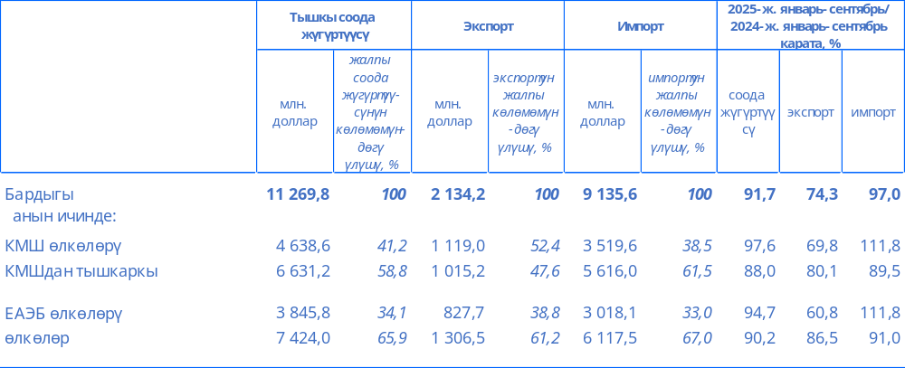
2025-ж. январь-сентябрындагы
тышкы жана өз ара соодасынын негизги көрсөткүчтөрү

Slide 3
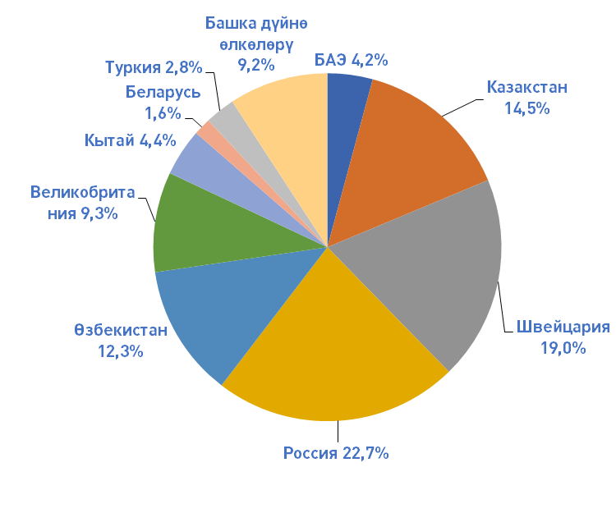
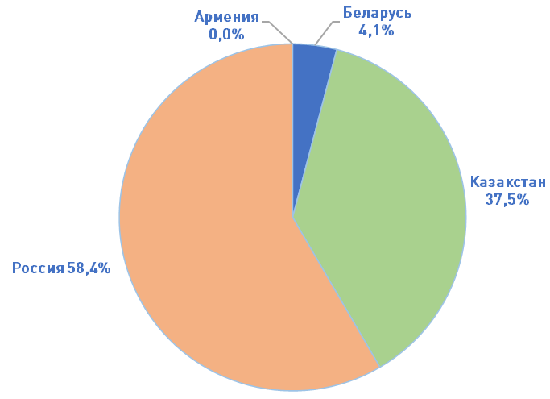
2025-ж. январь-сентябрындагы Кыргыз Республикасынын
негизги өнөктөш-өлкөлөрү менен
экспорттук жүгүртүүсү
(салыштырма салмагы, пайыз менен)
Дүйнө өлкөлөрү
ЕАЭБ

Slide 4
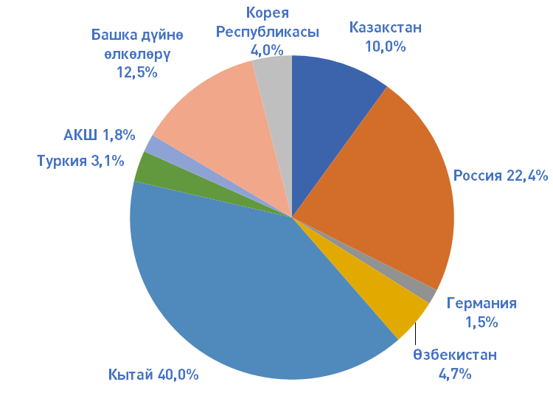
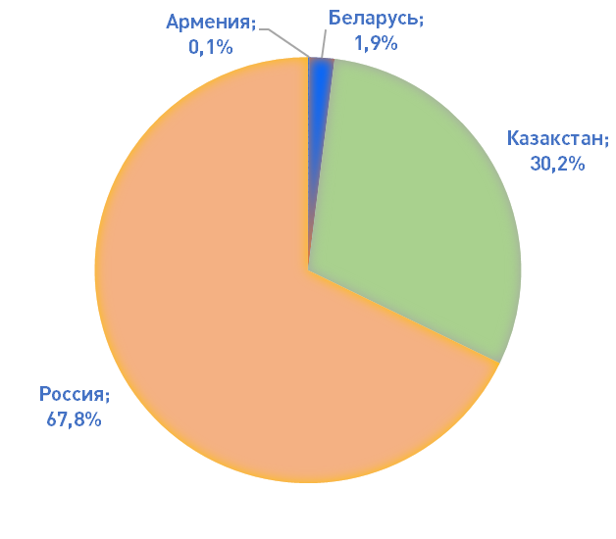
2025-ж. январь-сентябрындагы Кыргыз Республикасынын
негизги өнөктөш-өлкөлөрү менен
импорттук жүгүртүүсү
(салыштырма салмагы, пайыз менен)
Дүйнө өлкөлөрү
ЕАЭБ

Slide 5
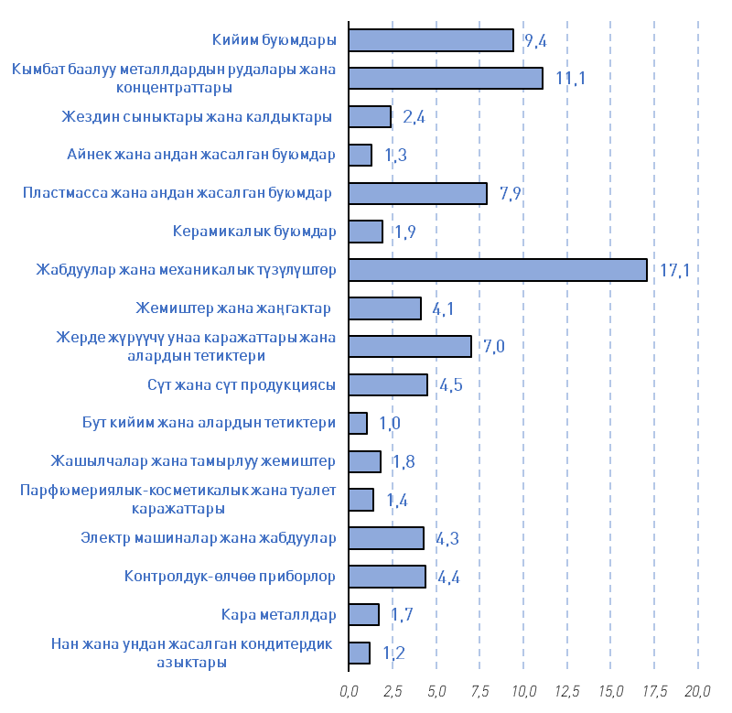
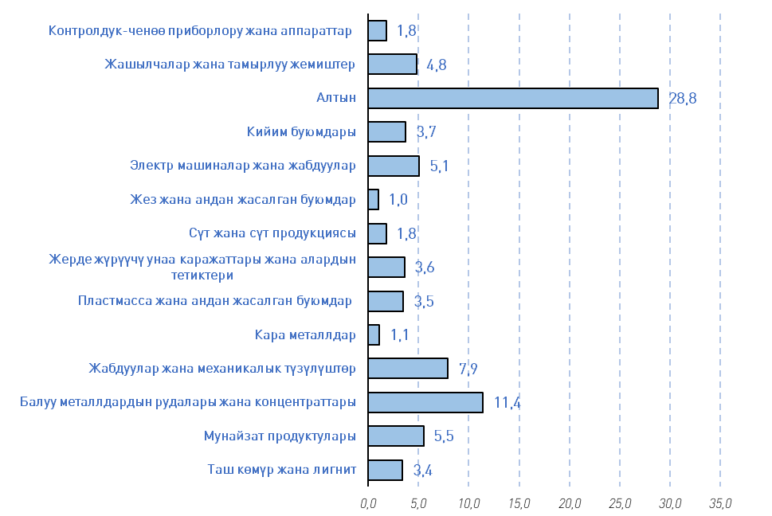
2025-ж. январь-сентябрындагы Кыргыз Республикасынын
негизги экспорттук товарлары
(жалпы көлөмүндөгү товарлардын группаларын үлүшү, % менен)
БАРДЫГЫ
ЕАЭБ

Slide 6
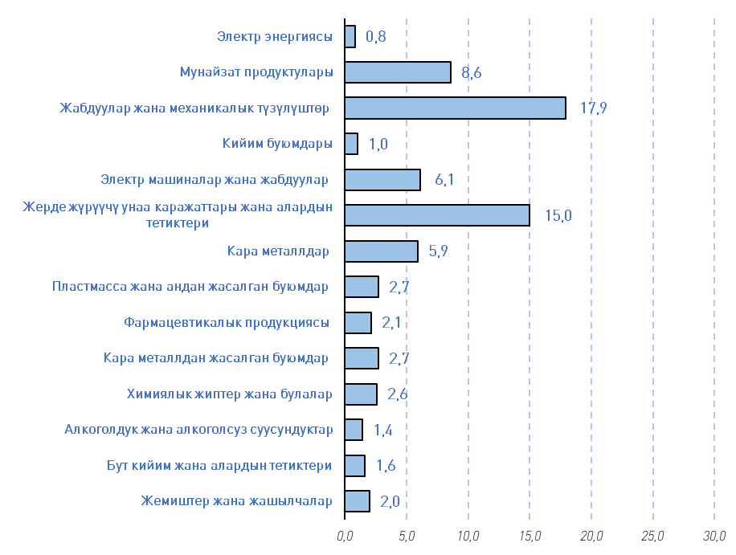
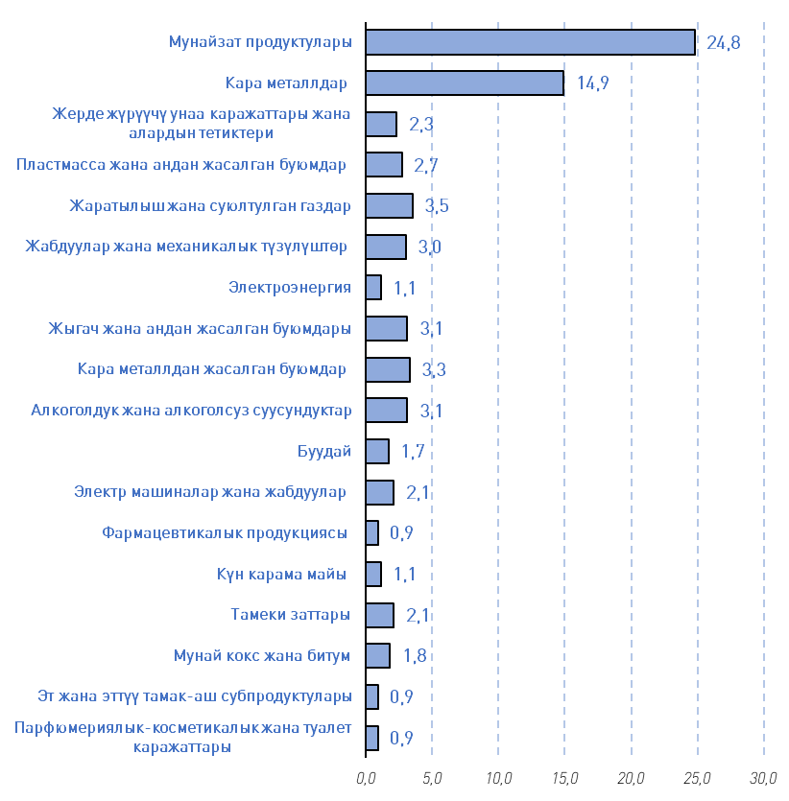
2025-ж. январь-сентябрындагы Кыргыз Республикасынын
негизги импорттук товарлары
(жалпы көлөмүндөгү товарлардын группаларын үлүшү, % менен)
БАРДЫГЫ
ЕАЭБ

Slide 7
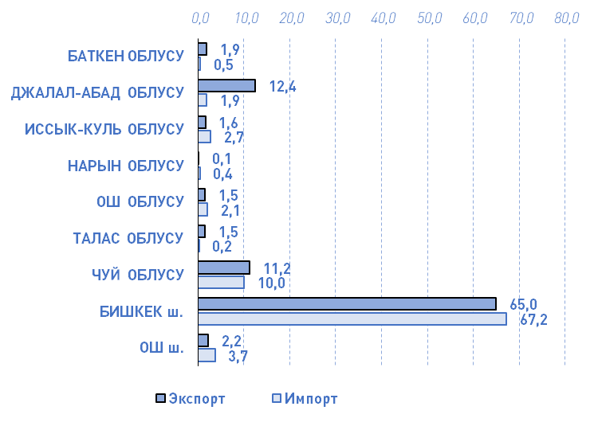
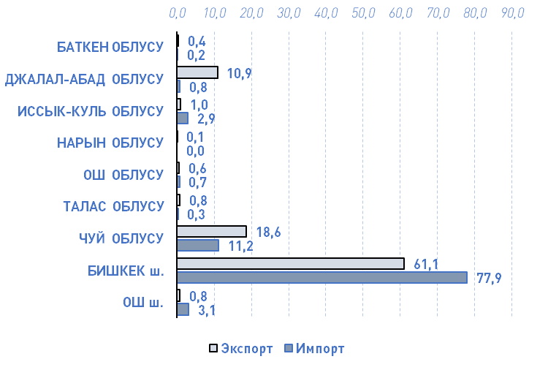
2025-ж. январь-сентябрындагы Кыргыз Республикасынын
аймактар боюнча соода жүгүртүүсү
БАРДЫГЫ
ЕАЭБ

Slide 8
БАСЫЛМАЛАР
Доклад (айлык) «Кыргыз Республикасынын социалдык-экономикалык абалы», «Тышкы сектор» бөлүмү
Экспресс-маалымат (айлык) «Кыргыз Республикасынын экспорттук-импорттук операциялары»
Бюллетень (айлык) «Кыргыз Республикасынын тышкы жана өз ара товарлардын соодасы»
Бюллетень (айлык) «Евразия экономикалык бирлигине мүчө мамлекеттер менен Кыргыз Республикасынын өз ара товарларынын соодасы»
Басылма (жылдык) «Кыргыз Республикасынын тышкы жана өз ара соодасы»
Расмий сайт: Кыргыз Республикасынын Улуттук статистика комитети: www.stat.gov.kg
«СТАТИСТИКА» рубрикасы – «Тышкы соода»

Slide 9




Көңул бурганыңыз үчүн ырахмат!
@statistics.kg

